Slide 1
ONCOLOGIA

Slide 2

Nos dedicamos a ofrecer reactivos, suministros y equipos de Biología Molecular en todo el territorio nacional. Además, proporcionamos asesoría a profesionales para la estandarización de pruebas moleculares.

Slide 3

GENBIO es una sucursal de Geneomics.
Geneomics es una empresa con la visión de promover servicios de educación, investigación y laboratorios en las áreas de Biología Molecular y Genética.

Slide 4

VISIÓN
Convertirse en el principal proveedor nacional de reactivos, insumos y equipos de biología molecular en Guatemala.
MISIÓN
Fomentar el avance tecnológico y el diagnóstico en el país mediante la aplicación de técnicas de biología molecular como recurso fundamental en los laboratorios clínicos y de investigación.

Slide 5
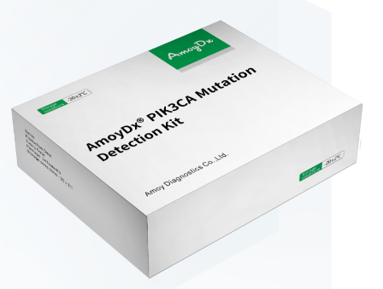
1. KIT DE MUTACIONES EN EL GEN PIK3CA
El gen PIK3CA produce la proteína p110 alfa.
El PIK3CA es el gen mutado con más frecuencia en el cáncer de mama HR+/HER2- y afecta a alrededor del 40% de las personas con ese subtipo.
La información clínica demuestra que los pacientes con mutaciones en este gen, presentan una alta respuesta a inhibidores PI3K (alpelisib).

Slide 6
1. KIT DE MUTACIONES EN EL GEN PIK3CA
Kit de PCR en Tiempo Real.
Detecta 11 mutaciones en el gen PIK3CA.
En muestras de tejido embebido en parafina.
Presentación: 12 y 24 pruebas.

Slide 7
2. KIT DE FUSIONES EN GENES NTRK
FUSIONES EN GENES NTRK
Son alteraciones genómicas oncogénicas que se presenta cuando se rompe una sección del cromosoma que contiene un gen NTRK y se une con un gen en otro cromosoma.
Las funciones de genes NTRK conduce a la producción de proteínas anormales llamadas proteínas de fusión TRK que son causantes de que células cancerosas se múltiple sin control
El tratamiento de los pacientes positivos para las fusiones NTRK con inhibidores tirosin kinasas esta asociado a unas tasas de respuestas muy altas.
Medicamento: Entrectinib

Slide 8
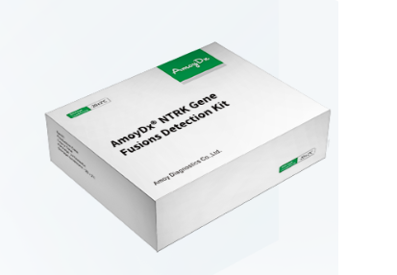
2. KIT DE FUSIONES EN GENES NTRK
Es un test de PCR en tiempo real.
Detecta 109 fusiones en los genes NTRK1/2/3 en ARN total.
Para biopsias de tejido embebidos en parafina.
Tamaño del kit: 24 test

Slide 9
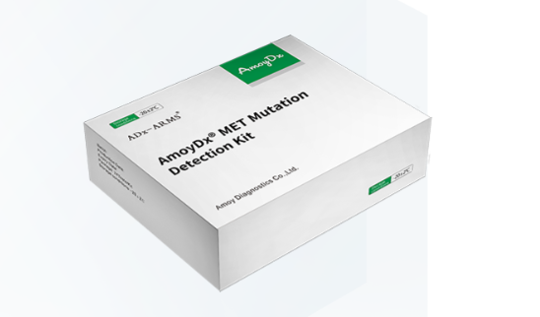
3. KIT DE MUTACIONES EN MET
El cáncer de pulmón es uno de los tumores malignos más comunes. 80-85% de los tumores de pulmón son cáncer de pulmón de las células no pequeñas (NSCLC).
Estudios han demostrado que pacientes con NSCLC con mutaciones en MET, responden favorablemente a la terapia dirigida a MET y que la presencia de estas mutaciones están asociadas a una sensibilidad incrementada a los inhibidores MET.
Inhibidores MET: capmatinib (Tabrecta) y el tepotinib (Tepmetko)

Slide 10
3. KIT DE MUTACIONES EN MET
Es un test de PCR en tiempo real
Detecta mutaciones en el exón 14 a partir de ARN
Muestra: tejido embebido en parafina.

Slide 11
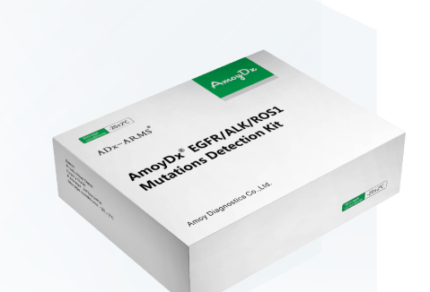
4. KIT DE MUTACIONES EN LOS GENES EGFR/ ALK/ROS1
El cáncer de pulmón es uno de los tumores más comunes mundialmente. 80-85% de estos tumores son del tipo: cáncer de pulmón de las células no pequeñas. En este tipo de tumor se han desarrollado varias terapias con target molecular.
Inhibidores:
EGFR: Erlotinib, Gefitinib
ALK: alectinib, brigatinib, ceritinib o lorlatinib.
ROS1: Bevacizumab (Avastin), Crizotinib

Slide 12
4. KIT DE MUTACIONES EN LOS GENES EGFR/ ALK/ROS1
Kit PCR en tiempo real.
Detecta 24 mutaciones en el gen EGFR (exón 18-21)
21 fusiones ALK
13 fusiones ROS1
8 pruebas por kit

Slide 13
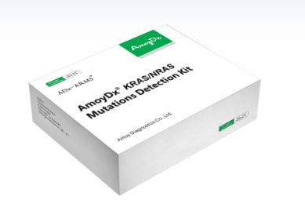
5.KIT DE MUTACIONES EN KRAS Y NRAS
La proteína RAS es una GTPasa y una de las moléculas claves para el señalamiento del EGFR. Mutaciones activadoras en KRAS y NRAS ocurren en 20-50% y 1-6% en cáncer colorrectal. En los exones 2, 3 y 4.
Las mutaciones en los genes RAS son importantes porque producen resistencia a anticuerpos monoclonales anti-EGFR en cáncer colorrectal.
Pacientes sin mutaciones en estos genes, se pueden beneficiar de tratamientos como cetuximab y panitumumab (anticuerpos monoclonales anti-EGFR).

Slide 14
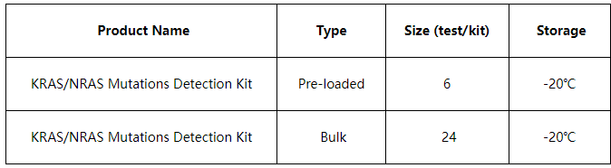
5.KIT DE MUTACIONES EN KRAS Y NRAS
Es una PCR de tiempo Real
Detecta 19 mutaciones en los exones 2,3 y 4 del gen KRAS.
Detecta 13 mutaciones en los exones 2, 3 y 4 en el gen NRAS.
La extracción de ADN se realizó a partir de tejido embebido en parafina.

Slide 15
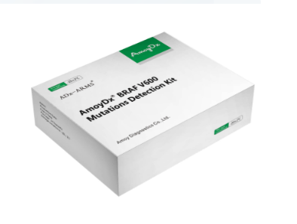
6. KIT DE MUTACIONES EN BRAF V600
BRAF es una kinasa serina-treonina que funciona en la ruta de señalamiento RAS-RAF-MEK-MAPK
Mutaciones en el gen BRAF ocurren en 50% de melanomas, 40% de cáncer de tiroides papilar. 30% en cáncer de ovario, 10% cáncer colorrectal. 10% cáncer de próstata y 1-4% en cáncer de pulmón.
Existen inhibidores BRAF en el mercado: Dabrafenib, Encorafenib-+

Slide 16
6. KIT DE MUTACIONES EN BRAF V600
Es una prueba de PCR en tiempo real
Detecta las mutaciones V600
A partir de tejido embebido en parafina
24 pruebas

Slide 17

7. PANEL MULTIGENE DETECTION
El cáncer de pulmón es una de la malignidades más comunes a nivel mundial. El 80-85% es cáncer de pulmón de las células no pequeñas.
Existen mutaciones que son driver en este tipo de cáncer:
EGFR en un 10-35%
KRAS en un 15%,
PIK3CA en un 1-3%
BRAF en un 1-4%
NRAS en 1%
HER2 en un 2-4%
PIK3CA en una 1-3%
fusiones ALK en un 2% y fusiones ROS1 en un 2%
RET en un 1%.
Todos estos marcadores indican terapia dirigida.

Slide 18
7. PANEL MULTIGENE DETECTION
Es una prueba de PCR en tiempo real.
Detecta 9 genes: EGFR, KRAS, BRAF, NRAS, HER2, PIK3CA, ALK, ROS1 Y RET.
A partir de tejido embebido en parafina
Kit: 6 pruebas

Slide 19
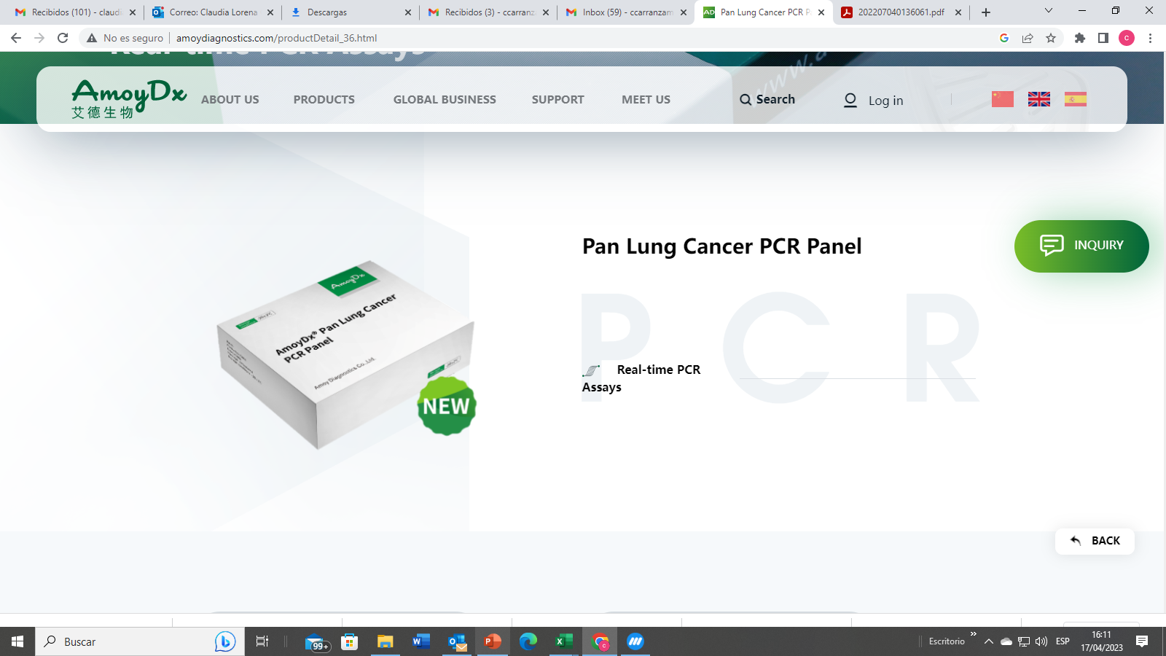
8. PANEL PAN CANCER DE PULMON
El cáncer de pulmón es una de la malignidades más comunes a nivel mundial. El 80-85% es cáncer de pulmón de las células no pequeñas.
Existen mutaciones que son driver en este tipo de cáncer:
EGFR en un 10-35%
KRAS en un 15-15%
PIK3CA en un 1-3%
BRAF en un 1-4%
NRAS en 1%
HER2 en un 2-4%
PIK3CA en una 1-3%
fusiones ALK en un 2%
fusiones ROS1 en un 2%
RET en un 1%.
NTRK1, NTRK2 y NTRK3 1%.
Todos estos marcadores indican terapia dirigida, o pronóstico de sensibilidad a algunos target.

Slide 20
8. PANEL PAN CANCER DE PULMON
Es una prueba de PCR en tiempo real.
Detecta 11 genes: EGFR, ALK, ROS1, KRAS, BRAF, HER2, RET, MET, NTRK1, NTRK2, NTRK3.
En muestra de tejido embebido en parafina
Kit de 8 pruebas

Slide 21
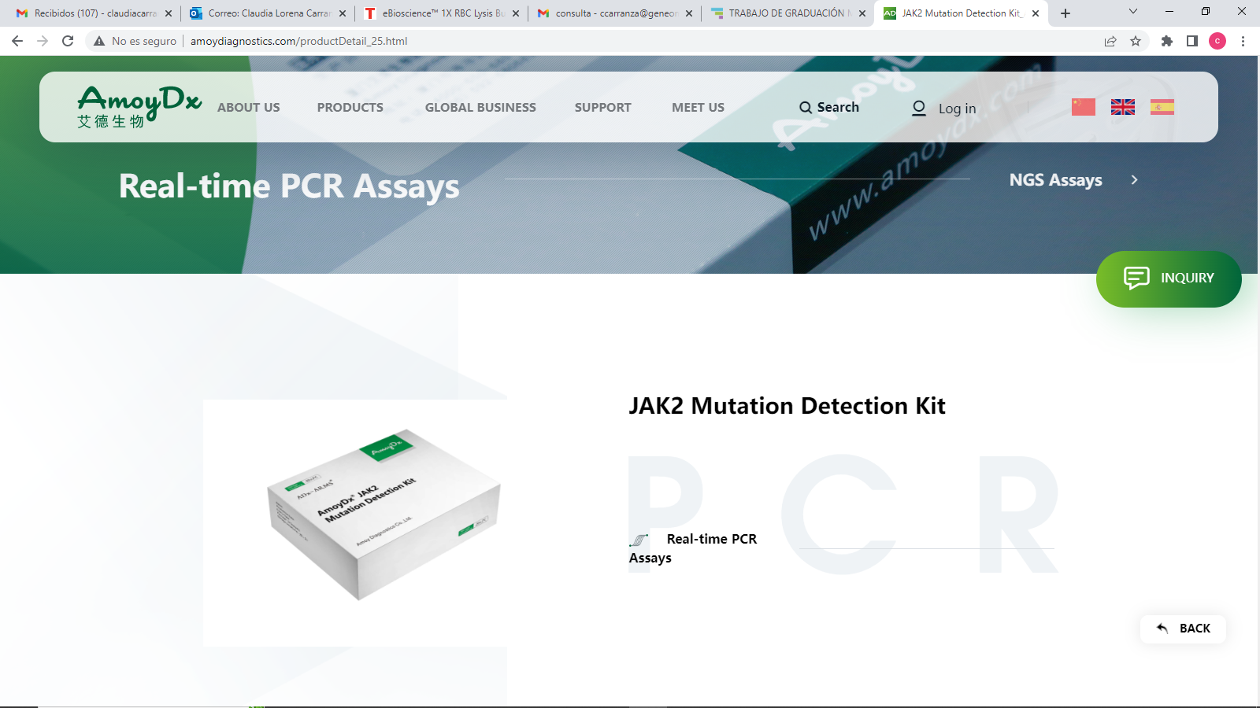
9. Kit PCR detección de mutación JAK V670F
MUTACIÓN EN EL GEN JAK2 V670F en síndromes mieloproliferativos crónicos.
La familia JAK de los no receptores tirosin kinasas incluye a los genes JAK1, JAK2, JAK3 Y TYK2.
La activación de JAK2 por la mutación V617F esta asociada a enfermedades de la médula ósea
Las enfermedades de la médula ósea causadas por la mutación JAK2 se denominan neoplasias mieloproliferativas.
Inhibidores JAK2: ruxolitinib

Slide 22
9. Kit PCR detección de mutación JAK V670F
MUTACIÓN EN EL GEN JAK2 V670F en síndromes mieloproliferativos crónicos
24 pruebas

Slide 23
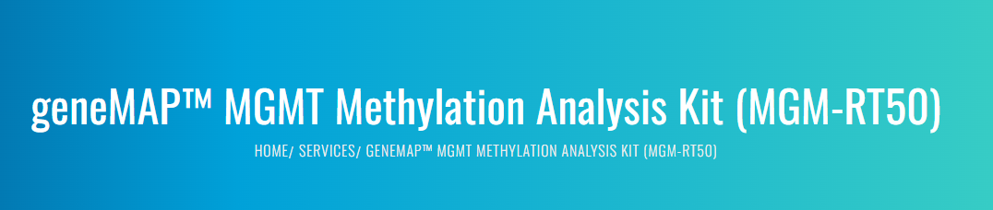
10. KIT DE METILACIÓN DEL GEN MGMT
Alrededor de un 45% de glioblastomas tienen metilado el gen MGMT, estos pacientes tienen una mejor supervivencia al ser tratados con radiación y temozolomida, sobre los pacientes no metilados
50 TEST

Slide 24
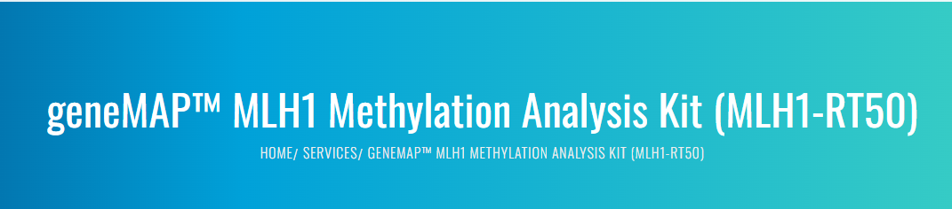
11. KIT DE METILACIÓN DEL GEN MLH1
Para evaluación de síndrome de Lynch.
50 TEST

Slide 25
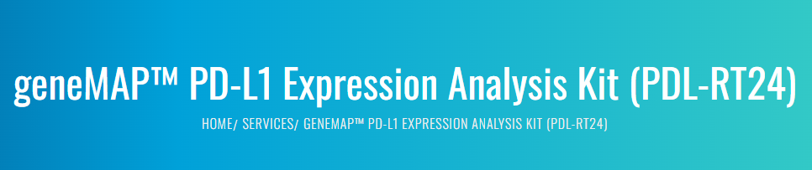
12. KIT DE EXPRESIÓN DE PD-L1
Es marcador para inmunoterapia
24 TEST

Slide 26
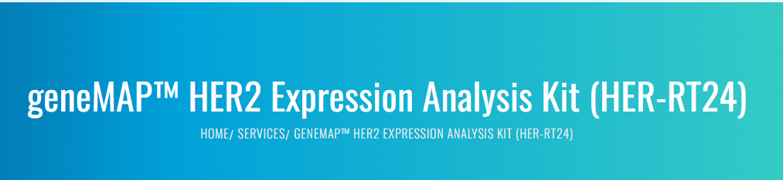
12. KIT DE EXPRESIÓN DE HER2
Pacientes con sobreexpresión del gen HER2 con cáncer de mama, poseen un pronóstico adverso.
24 TEST

Slide 27
ONCOLOGIA

